Slide 1
SPUTNIK NAD POLSKĄ
Спутник над Польшей
Gabriela mierzwa
Ekonomia, 2r.

Slide 2

Sputnik nad Polską
Coroczny festiwal filmów rosyjskich od 2007r.
Ежегодный фестиваль российских фильмов с 2007 года.
Место проведения: Варшава и другие региональные города
Ноябрь 2015 – март 2016 года

Slide 3
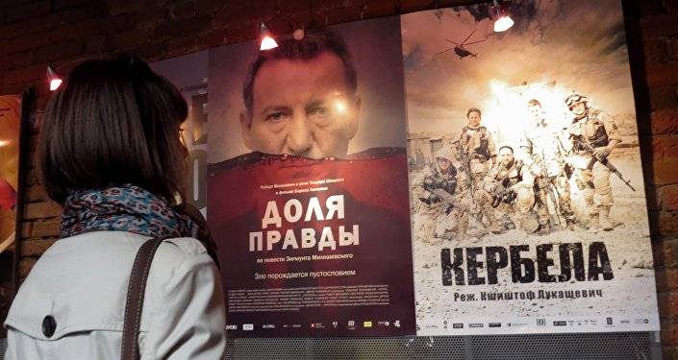
9 издание
500 тысяч зрителей
Более 900 российских фильмов
около 400 гостей из России:
Андрей Кончаловский, Никита Михалков, Ирина Муравьева, Стивен Мартин, Николай Валуев, Максим Панфилов

Slide 4

завсегдатаи фестиваля

Slide 5
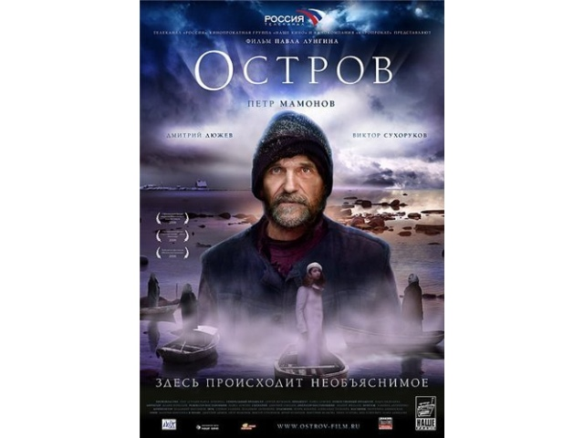

Лучшие из лучших
WYSPA, reż. Paweł Łungin, 2006
WYGNANIE, reż. Andrjej Zwagincew, 2007

Slide 6
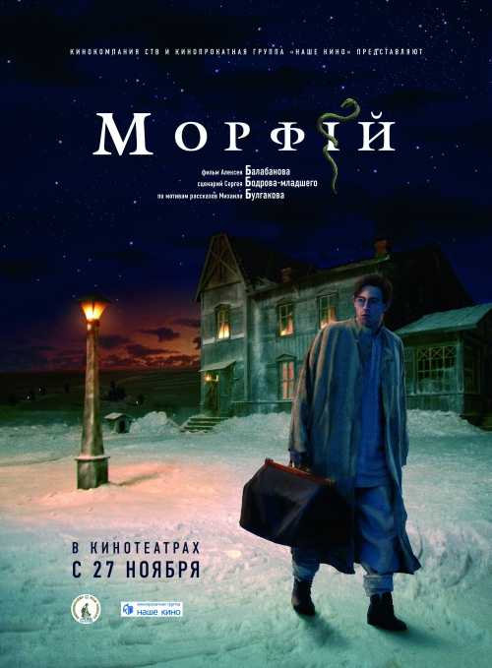

MORFINA, reż. Aleksiej Bałabanow, 2008
ŻYĆ, reż. Wasilij Sigariew, 2012

Slide 7


DUREŃ, reż. Jurij Bykow, 2014
CÓRKA, reż. Aleksander Kasatkin, Natalia Nazarowa, 2012

Slide 8

Маленький Спутник
* Сказки для детей
* комната для игр
* семинары и мероприятия
* мобильный планетарий
* семинар фильм

Slide 9


Лучшие мультфильмы
волк и заяц
СНЕГУРОЧКА

Slide 10

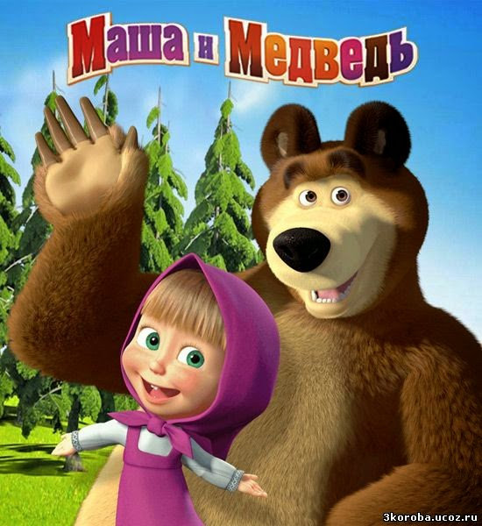
двенадцать месяцев
Маша и Медведь

Slide 11
спасибо

